Slide 1
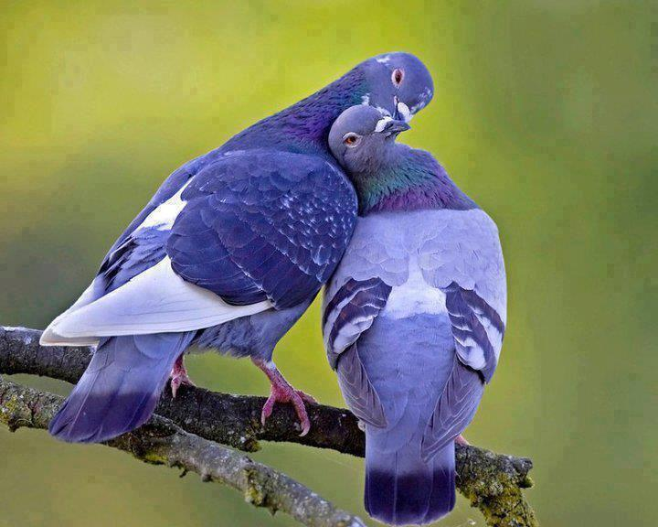
শুভেচ্ছা

Slide 2
শিক্ষক পরিচিতিঃ
মমতাজ বেগম
সহকারী শিক্ষক
চরমোনাই মাদ্রাসা সপ্রাবি
বরিশাল সদর
বরিশাল

Slide 3
পাঠ পরিচিতিঃ
বিষয়ঃবাংলা
শ্রেনীঃ২য়
পাঠের অংশঃএক বনে বাস .........আমি দেখছি।

Slide 4
পাঠের শিরোনামঃ
জলপরি ও কাঠুরে

Slide 5
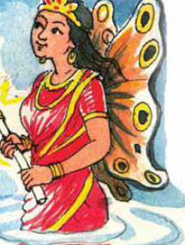
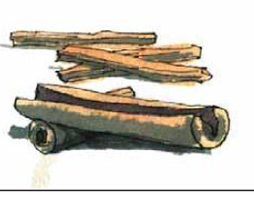
পূর্ব জ্ঞান যাচাইঃ
পরী
কাঠ
কুঠাল

Slide 6
শিখনফল
১।শোনাঃ
১.২.১পাঠের অন্তর্গত ছোট ছোট বাক্য শুনে বুঝতে পারবে।
বলাঃ
২.৪.1 নিজের ভষায় গল্প বলতে পারবে।
পড়াঃ
২.4.1 গল্প পড়তে পারবে।
লেখাঃ
১.৫.১ পাঠে ব্যবহৃত শব্দ দিয়ে বাক্য লিখতে পারবে।

Slide 7
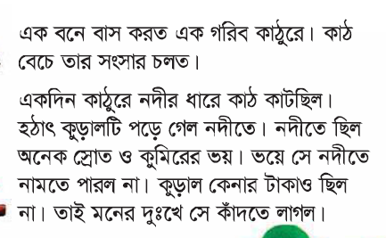
তোমরা সবাই (এক বনে ………কাঁদতে লাগল)।এই পর্যন্ত পড় ।

Slide 8
শব্দ গুলো সমস্বরে উচ্চারণ করি।
নদী
দুঃখ
কাঠুরে
গরিব
ভয়

Slide 9
নিচের শব্দ দিয়ে বাক্য বল।
নদী, জলপরি ,কাঠ, বন

Slide 10
নিচের শব্দ দিয়ে বাক্য বানাই নদী=নদীতে মাছ থাকে ।
জলপরি =জলপরি নদীতে ছিল।
কাঠ =কাঠুরে কাঠ কাটে।
বন =বনে অনেক পশুপাখি থাকে।

Slide 11
যুক্তবর্ন খুজে বের কর।
স্রোত
স্র ভেঙ্গে বল ।
স+র-ফলা

Slide 12
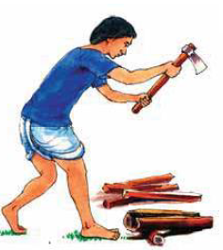
ছবি দেখে নাম বলি
মানুষ
কুঠাল
কাঠ

Slide 13
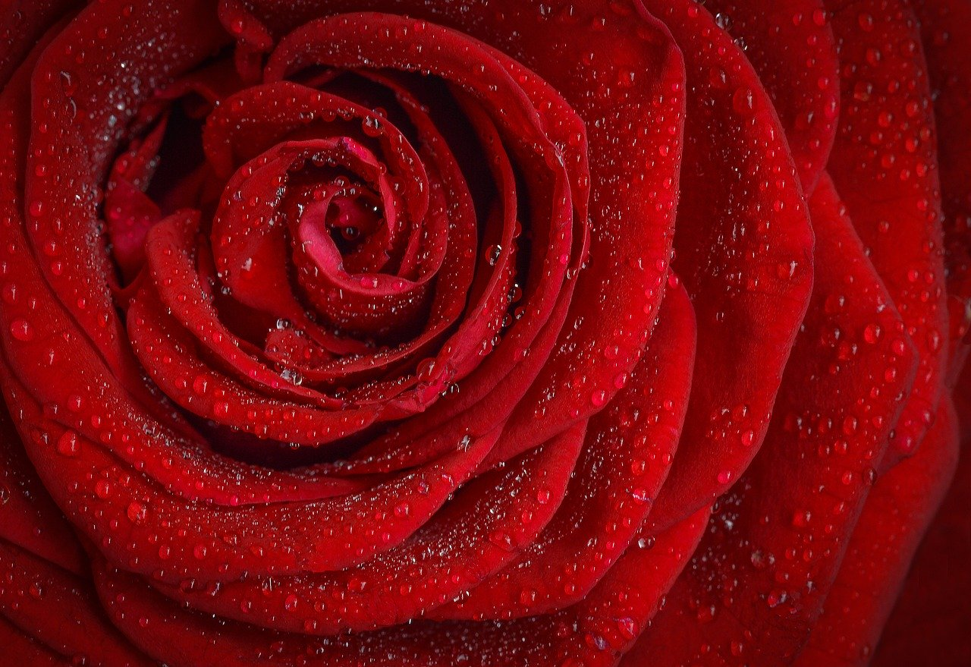
ধন্যবাদ

Slide 14
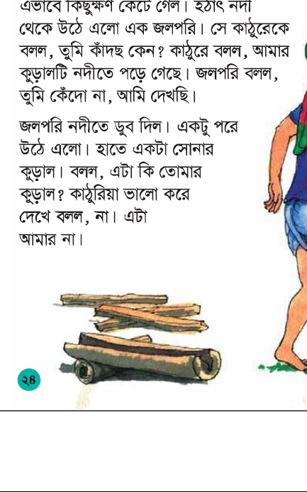
বাড়ির কাজ

